Slide 1
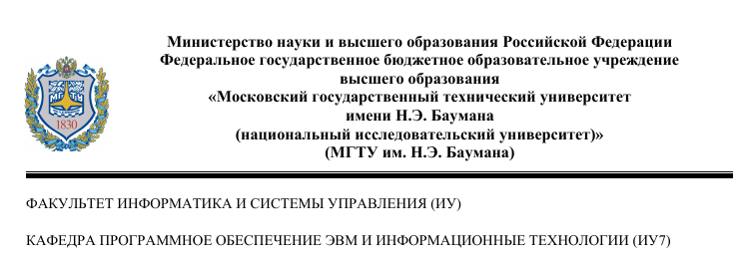
Разработка базы данных карточек для адаптивной коммуникации
Студент: Авсюнин Алексей Алексеевич ИУ7-66Б
Научный руководитель: Строганов Юрий Владимирович

Slide 2
Цель и задачи работы
Цель курсового проекта: разработка базы данных карточек для адаптивной коммуникации и программы, предоставляющей интерфейс взаимодействия с базой данных.
Задачи:
проанализировать существующие базы данных;
описать сущности проектируемой БД;
выбрать необходимый инструментарий для реализации;
реализовать спроектированную БД и необходимый интерфейс для работы с ней;
исследовать характеристики разработанного программного обеспечения.

Slide 3
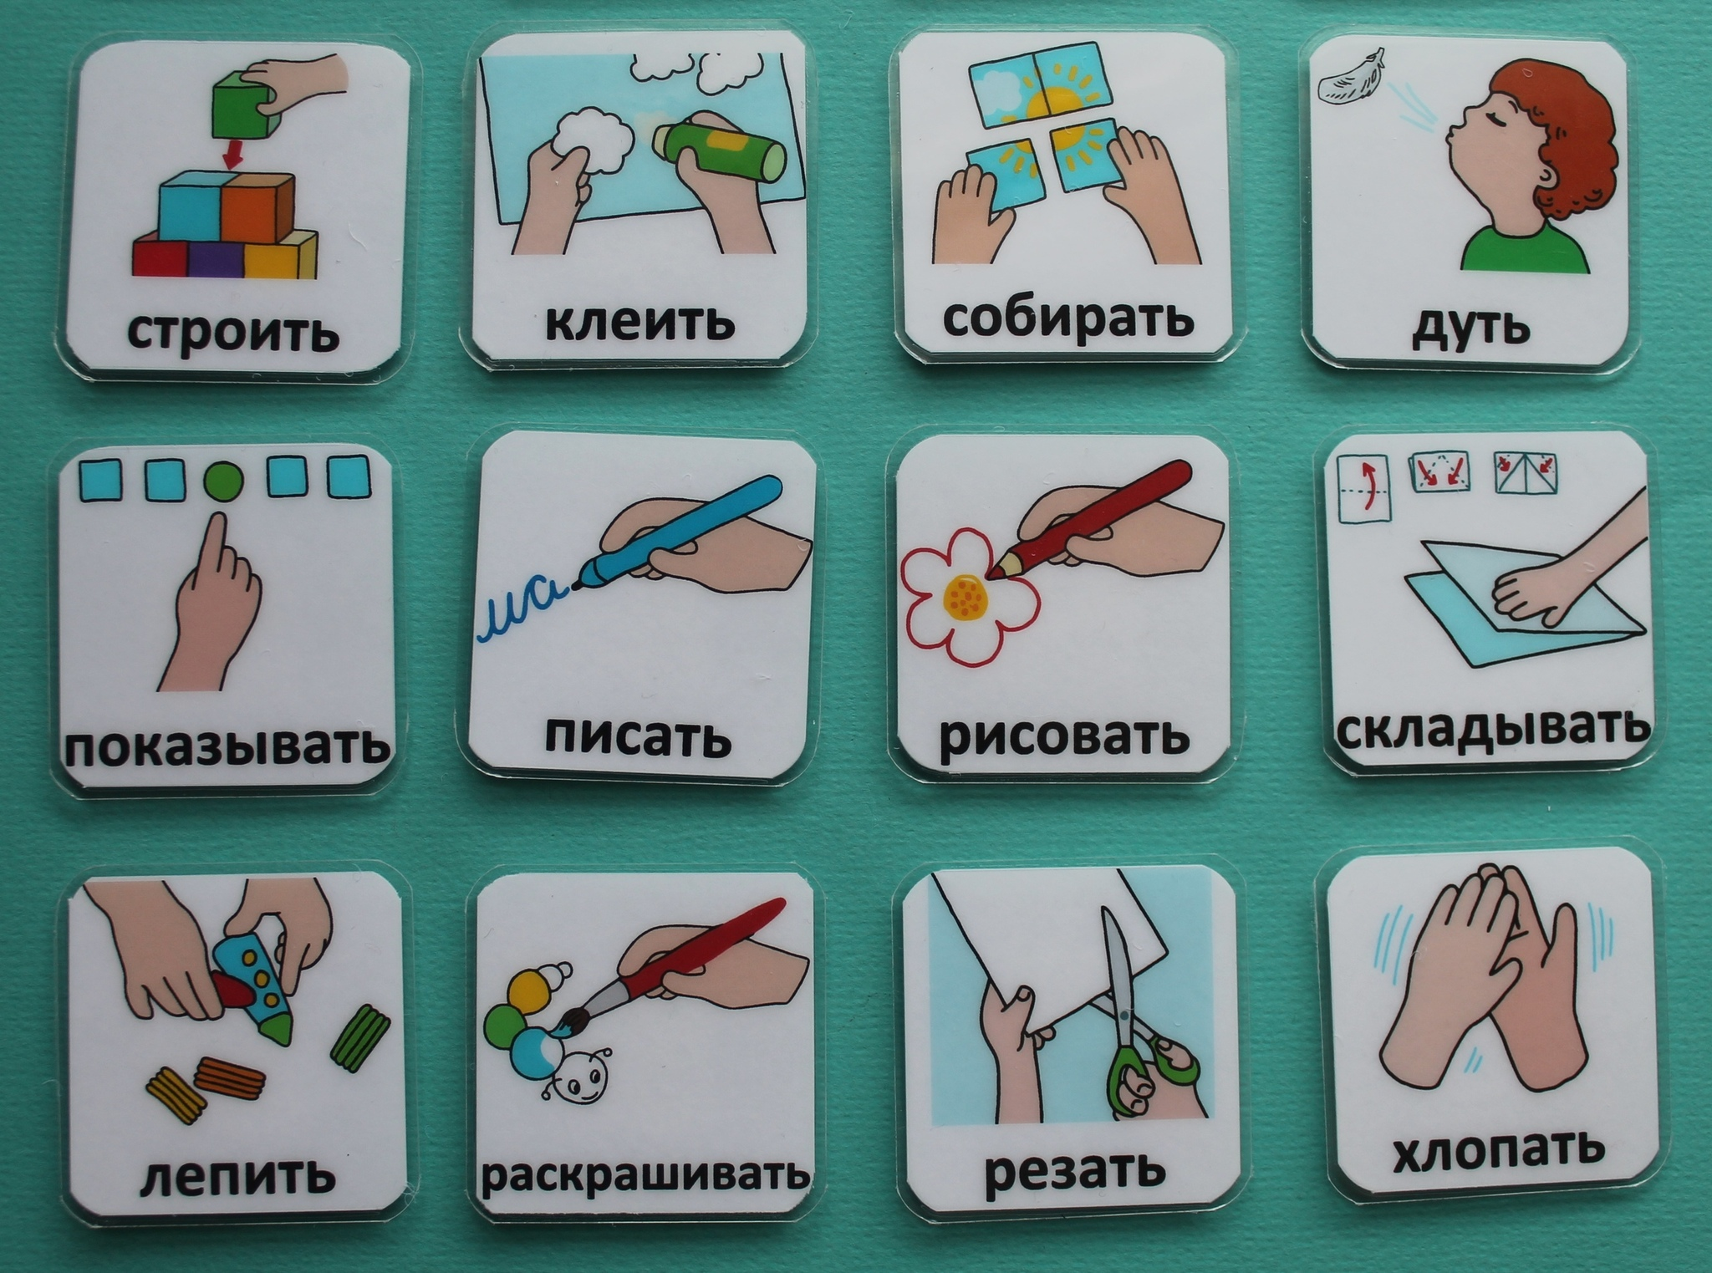
Карточки PECS
система альтернативной коммуникации;
на каждой карточке слово и картинка, описывающая данное слово;

Slide 4
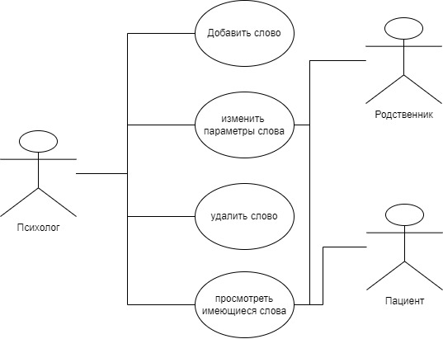
Диаграмма вариантов использования
психолог – пользователь, обладающий возможностями изменять, добавлять, удалять и просматривать сущности базы данных;
пациент – пользователь, обладающий возможностью только просматривать сущности базы данных.
родственник – пользователь, обладающий возможностями изменять и просматривать сущности базы данных.

Slide 5
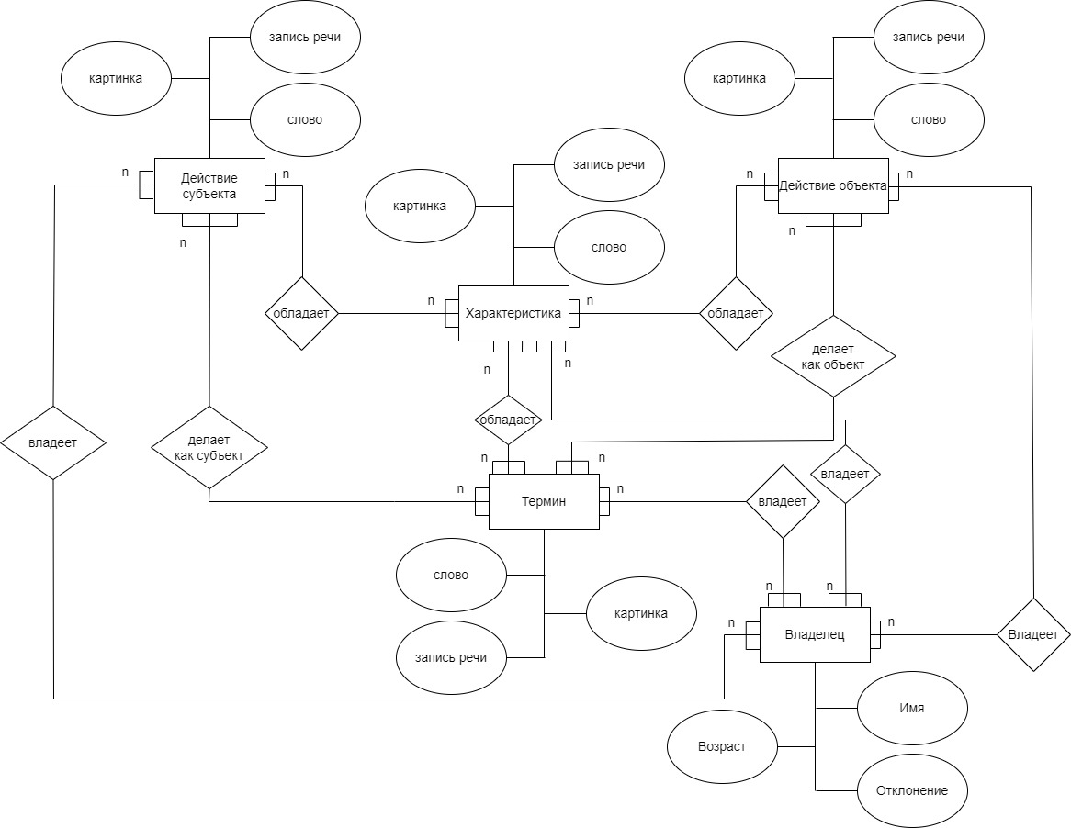
ER-диаграмма в нотации Чена

Slide 6
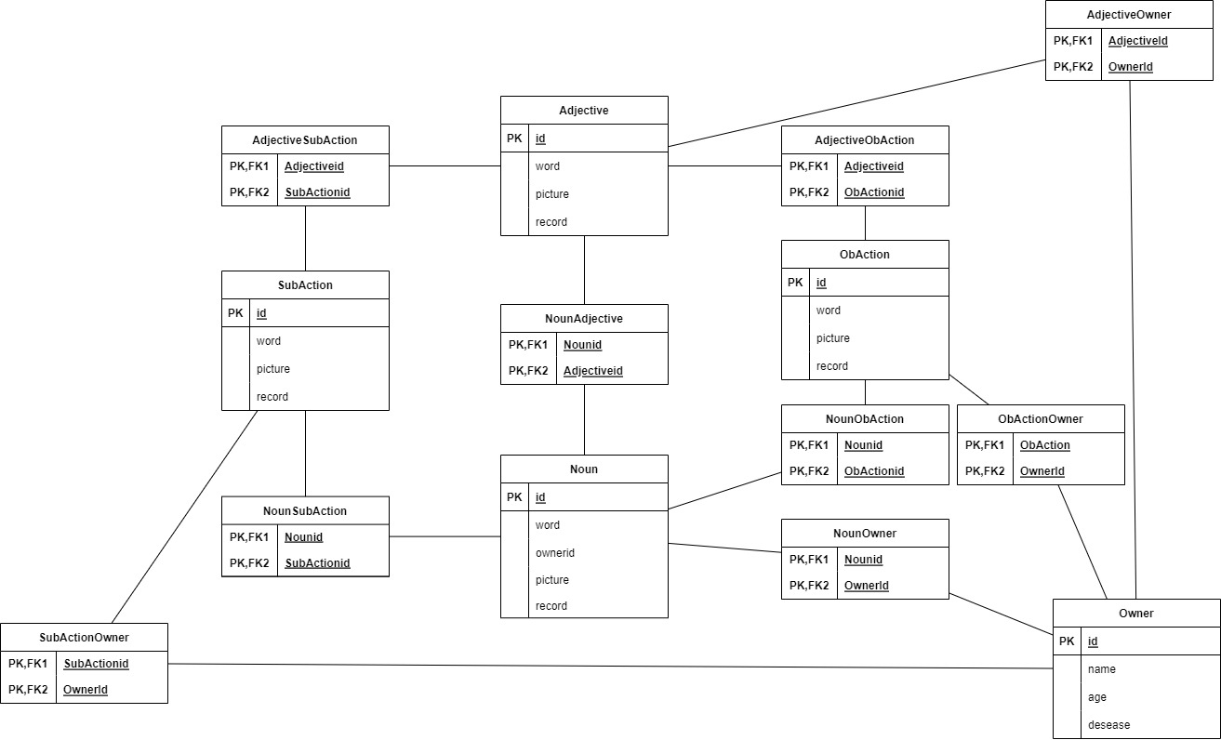
ER-диаграмма базы данных

Slide 7
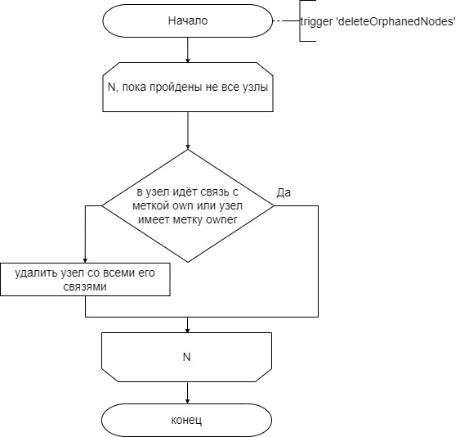
Схема триггера

Slide 8
Преимущества графовой БД
Отсутствие развязочных таблиц;
Исключение дублирования за счёт множественных связей;
Компактные запросы.
Cypher | SQL
MATCH (noun:noun), (adjective:adjective {text: <<красный>>}), (obAction:obAction {text: <<играть>>}) WHERE (noun)→(adjective) AND (noun)→(obAction) RETURN noun | SELECT noun.text (SELECT obAction.id AS oid, noun.id AS nid FROM (obAction JOIN nounObAction ON noun.id = nounObAction.oaid AND obAction.text=<<играть>>)) AS oa JOIN (SELECT adjective.id AS aid, noun.id AS nid FROM (adjective JOIN nounAdjective ON adjective.id=nounAdjective.aid AND adjective.text=<<красный>>)) AS adj ON oa.nid=adj.nid JOIN noun ON oa.nid=noun.id

Slide 9
Выбранный технологический стек
Neo4j – графовая СУБД;
Python – язык программирования;
neo4j – библиотека взаимодействия python с СУБД Neo4j;
fastapi – библиотека для создания API на python;

Slide 10
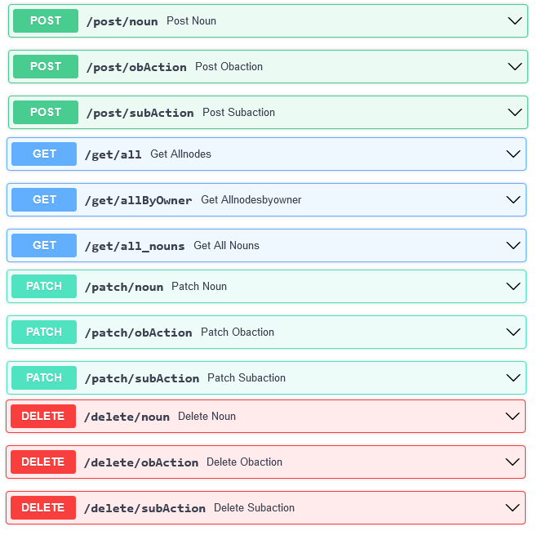
Интерфейс взаимодействия
Создание
Чтение
Обновление
Удаление

Slide 11
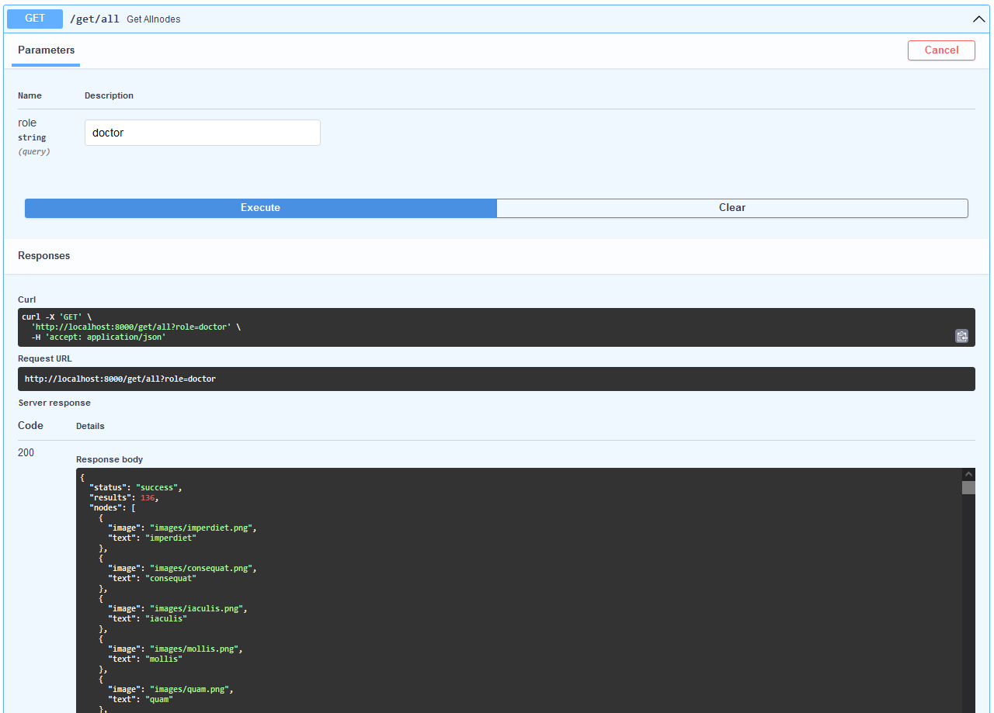
Пример работы программы

Slide 12
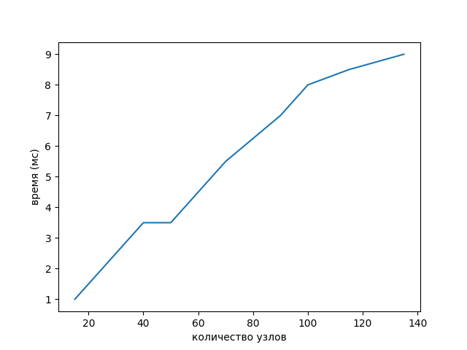
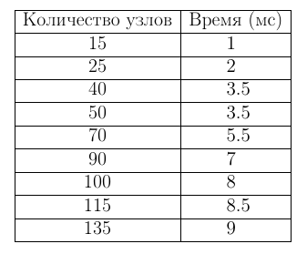
Анализ времени поиска узла по связям
MATCH (noun:noun), (adjective:adjective {text: <<красный>>}), (obAction:obAction {text: <<играть>>})
WHERE (noun)→(adjective) AND (noun)→(obAction) RETURN noun

Slide 13
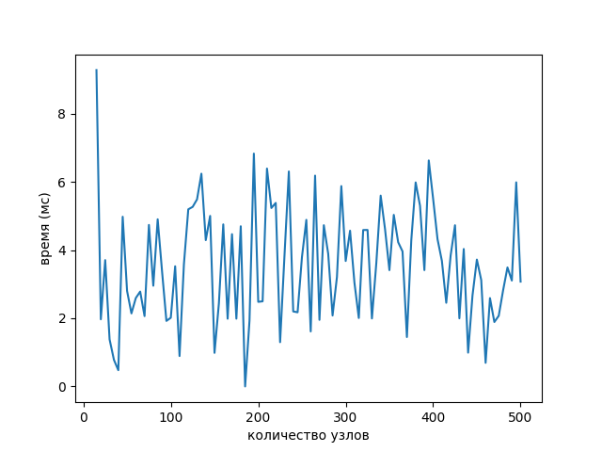
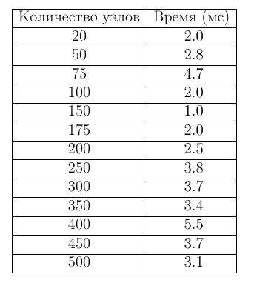
Анализ времени создания узла
CREATE (n:noun {text: <<машина>>})

Slide 14
Заключение
Поставленная цель была достигнута: разработана база данных карточек для адаптивной коммуникации и программы, предоставляющей интерфейс взаимодействия с базой данных.
В рамках курсового проекта были выполнены задачи:
проанализированы существующие БД;
описаны сущности проектируемой БД;
выбран необходимый инструментарий для реализации;
реализованы спроектированная БД и необходимый интерфейс для работы с ней;
исследованы характеристики разработанного программного обеспечения.

Slide 15
Направления дальнейшего развития
графический пользовательский интерфейс;
возможность составления расписания из карточек;
возможность составления историй из карточек;
синтаксический анализатор для преобразования текста в карточки;
возможность взаимодействовать с помощью карточек в Интернете.

